Slide 1

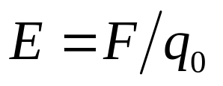





6-1 关于电场强度的定义式 ，下列说法中
哪个是正确的？ [A ]
（A）对场中某点，试探电荷受力 与 的比值不因 而变；
（B）场强 的大小与试探电荷 的大小成反比；
（C）试探电荷受力 的方向就是场强 的方向；
（D）若场中某点不放试探电荷 ，则 ，从而

Slide 2

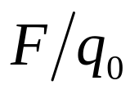


6-2 在电场中某点P 放入试探电荷q₀ , 测得电场力为 , 则该点的场强为 , 若放入另一试探电荷 -q₀ ,测得P点场强为 ， -q₀受的电场力 = .
解：正如6-1题中所指出的，一个电场一旦给定，则对场中某点，其电场强度就唯一地确定了，也即：试探电荷在此点受的力 与 的比值不因 的改变而改变； 电场中某点的场强的物理意义即为：单位正电荷在此点处所受的电场力。

Slide 3
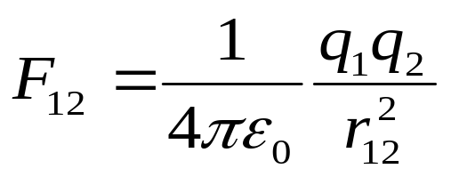
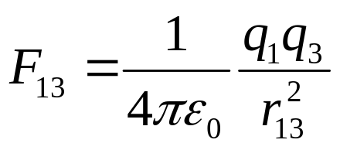
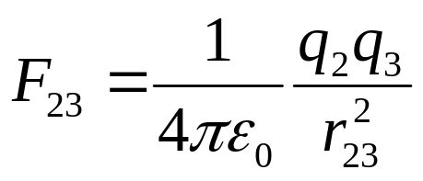
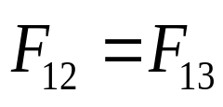
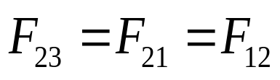
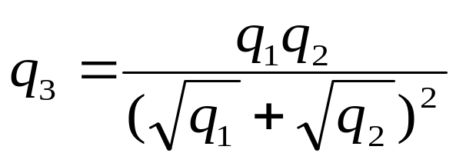
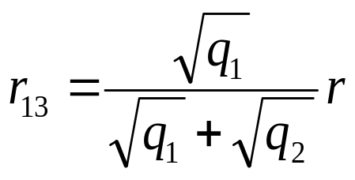
6-3 两个间距为r的正点电荷q₁ 与q₂ ，在引入另一点电荷q₃ 后，三个点电荷都处于平衡状态，则q₃ 位于q₁ 与q₂ 连线之 —间—（填“间”或“外”）， q₃ 与q₁与的距离r₁₃ = ——； q₃的电量为 ——
r₁₂
解：要想使三个点电荷都处于平衡状态，q₃ 必须为负电荷，且q₃ 必须位于q₁ 与q₂ 之间的连线上，如图示。
q₃
q₁ q₂
r₁₃
r₂₃
由库仑定律有：
由三个点电荷都处于平衡状态有：
解得

Slide 4









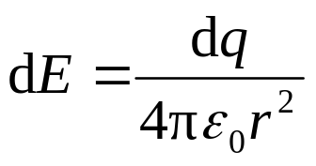
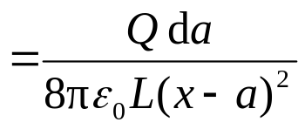
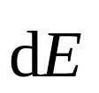
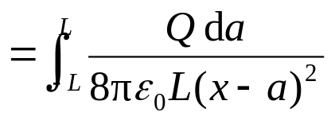
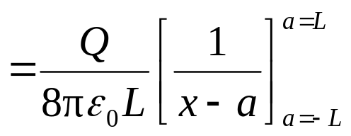
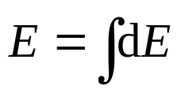
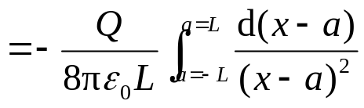
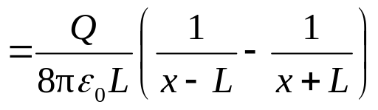
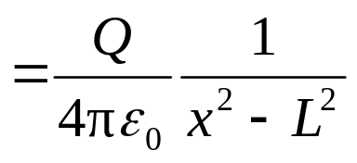
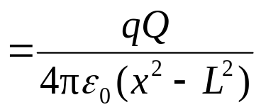


6-4 电量 Q ( Q > 0 ) 均匀分布在长为 2L 的细棒上，在细棒的延长线上距细棒中心 O 距离为 x 的P 点处放一带电量为 q ( q > 0 )的点电荷，求带电细棒对该点电荷的静电力．
解：
建立如图所示的坐标系在带电直线上取电荷元
它在 P 点产生的电场强度的大小为
且各
均同向(向右)
∴
点电荷受力：
的方向： 沿x轴正向，即：在带电直线延长线上远离O点向右.

Slide 5






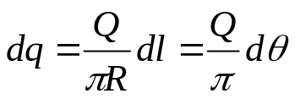
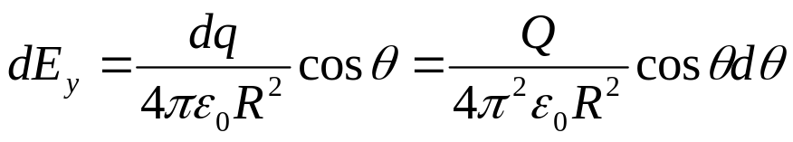
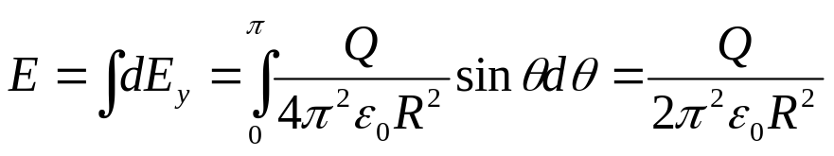
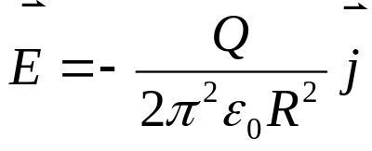
6-5 如图所示，半径为Ｒ的半圆弧上均匀带电，电荷总量为Q , 圆心在原点，求圆心O的电场强度。
解：
设Q为正
dθ
电荷分布关于y轴对称，易知，半圆弧上关于
y轴对称的任意一对点电荷（电荷量可取为相
等）在圆心O处的电场沿x方向的分量抵消。
θ
如图，在半圆弧上任取一弧长为 的点电荷，
其电荷量为
此点电荷在O点的电场强度沿y轴的分量为
则：
沿y轴负向
即

Slide 6


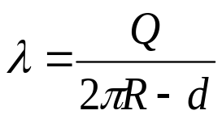
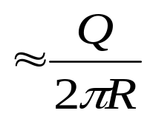
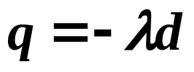


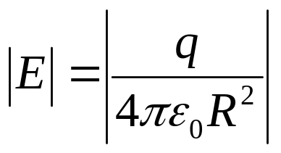
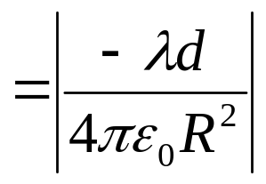
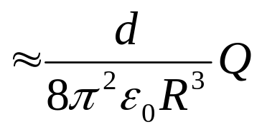
6-6 用不导电的细塑料棒弯成一个半径为R、带有缺口的圆环，缺口宽度d<<R，电量为Q的正电荷均匀分布在环上, 求圆心处场强的方向和大小.
解: (补偿法)设想缺口带电环由一个完整的圆环（带电 ）和带电 的缺口（由于 d<<R ，此缺口可视为点电荷）叠加
而成。由于对称性，完整带电圆环在圆心处场强为零。则缺口带电环在圆心处的场强和缺口处带电 的点电荷在圆心处的场强等价
+
=
方向如图所示
（由圆心指向缺口）

Slide 7











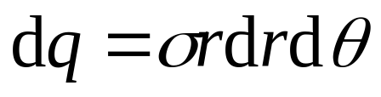
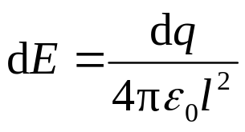
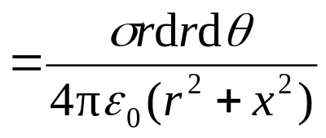

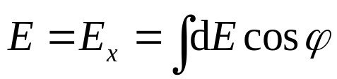
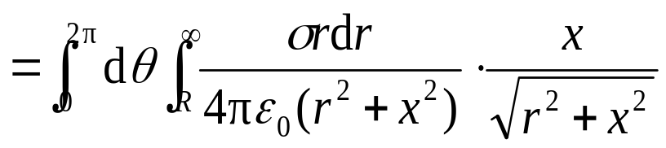
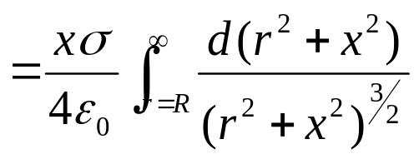
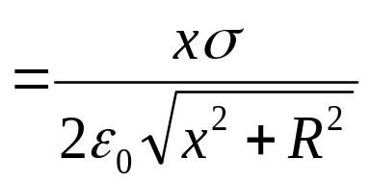

6-7如图所示，在一个很大的均匀带电（面电荷密度为 ）平面的中部开一个半径为 R 的小圆孔，求通过小圆孔中心并与平面垂直的直线上P点的电场强度。
dS
解:
（1）叠加法
→
dE
在大平面上取极坐标系则面元
由对称性可知:
沿 x 轴背离平面

Slide 8

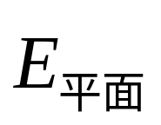
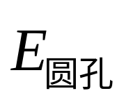

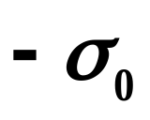
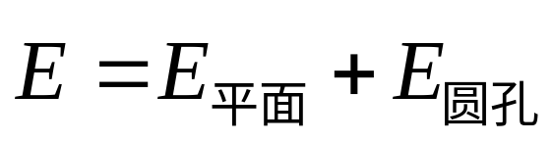
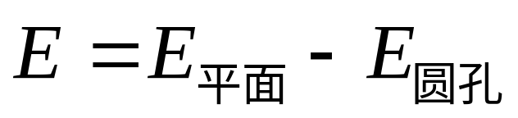
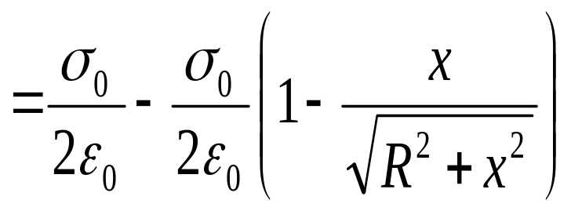
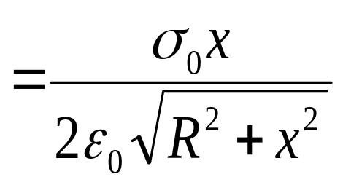
（2）补偿法
P
+
=
场强叠加，取竖直向上为正方向

Slide 9

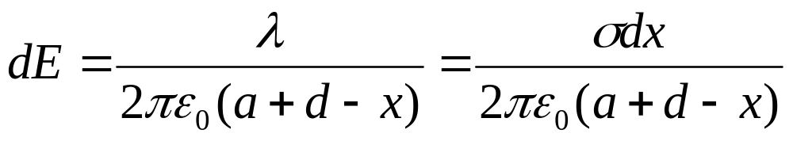
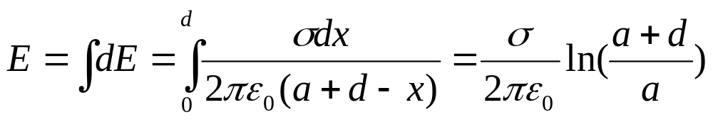
6-8 如图所示，一宽度为d、长为无限大的平面均匀带电，电荷面密度为σ，求与之在同一平面内、距离近边距离为a的P点的电场强度。
解:
取如图所示的x轴，原点在平面的最左端。
dx
x
σ
取宽度dx的一部分（相当于一根无限长均匀带电直线），其电荷分布的线密度为：
a
O
P
x
a+d-x
d
此无限长直带电线在 P点的电场强度的大小为
方向沿x轴正向
则整个带电平面在P点的电场强度的大小为
方向沿x轴正向

Slide 10

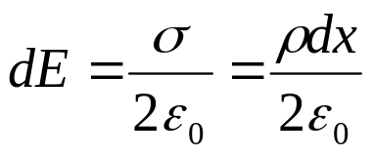
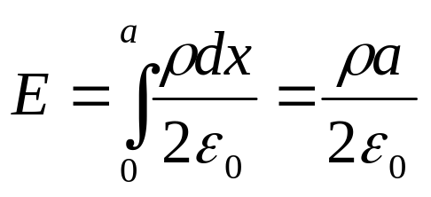
6-9 如图所示，一厚度为a的无限大平板，电荷体密度为ρ，求与板面距离为b的P点的电场强度。
P
a
b
解：用叠加法求解，在x处取宽为dx的薄层(为一无限大均匀带电平面)，电荷面密度为：
dx
x
P
该薄层产生的电场为：
a
b
x
则整个无限大平板在P点的电场：
方向沿x轴正向

Slide 11



6-10关于高斯定理的理解有下面几种说法，其中正确的是（ C ）
(A) 如果高斯面上 处处为零，则该面内必无电荷．
(B) 如果 高斯面内无电荷，则高斯面上 处处为零．
(C) 如果高斯面内净电荷不为零，则通过高斯面的电通
量必不为零．
(D) 如果高斯面上 处处不为零，则高斯面内必有电荷．
(E) 高斯定理仅适用于具有高度对称性的电场．

Slide 12







6-11 如图所示，闭合曲面S内有一点电荷q，P为S面上一点，
在S面外A点有一点电荷 , 若将 移至B点，则 （A）
(A) 穿过S面的电通量不变，P点的电场强度改变；
(B) 穿过S面的电通量改变，P点的电场强度不变；
(C) 穿过S面的电通量和P点的电场强度都不变；
(D) 穿过S面的电通量和P点的电场强度都改变．
解：穿过闭合曲面的电通量与面外电荷无关，
P点的电场强度由内外电荷决定.

Slide 13

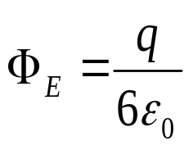
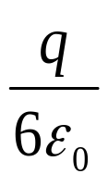

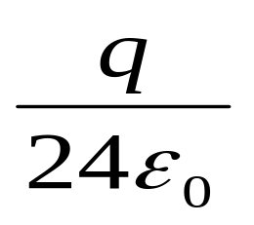
6-12 (1) 点电荷q位于边长为a的正立方体的中心，通过此立方体的每一面的电通量各是多少？
(2) 若电荷移至正方体的一个顶点上，则通过每个面的电通量又各是多少？
解: (a) 因为6个全等的正方形组成一个封闭面, 所以
(b) 该顶点可视为边长等于2a 的大立方体的中心, 通过每个大面的电通量为
每个小立方体中不经过该顶点的三个小面上的电通量为
而通过该顶点的另三个小面的电通量为0.

Slide 14



6-13半径分别为R₁、R₂的均匀带电球面同心放置（ R₁< R₂ ），带电量分别为Q₁、Q₂，求电场分布。
解: 系统具球对称性, 取球形高斯面,
Q₂
Q₁
(1) E₁ = 0
r < R₁
（2）
R₁< r < R₂
(3)
r > R₂
(E不是r的连续函数, 在两个球面处有跃变)

Slide 15







6-14半径R₁的无限长圆柱形带电体，电荷体密度为ρ，外面有一半径为R₂的无限长同轴圆柱面，电荷面密度为σ，求场强分布。
解: 电荷分布有圆柱对称性, 取圆柱形高斯面
取长度为L的一段
圆柱形高斯面的两个端面上无电通量
L
（1）
r < R₁
（2）
R₁< r < R₂
（3）
r > R₂

Slide 16





6-15半径R的球形带电体，电荷体密度为ρ= Ar（r≤R, A为常数），总带电量为Q，求球内外各点的场强分布。
解: 系统具球对称性, 取球形高斯面
(1)
在球内，即r < R，半径为r的球形高斯面内所包围的电荷为
(2)
在球外，即r > R，半径为r的球形高斯面内所包围的电荷为
（题设条件多余了，A和Q
有 的限制）

Slide 17




6-16半径R的无限长圆柱形带电体，电荷体密度为ρ= Ar²（r≤R, A为常数），求圆柱体内外各点的场强分布。
解: 系统具圆柱对称性, 取圆柱形高斯面
取长度（或高度）为L的一段
(1)
在柱体内，即r < R，高为L、半径为r的圆柱形高斯面内
所包围的电荷为
(2)
在柱体外，即r > R，高为L、半径为r的圆柱形高斯面内
所包围的电荷为

